Slide 1
Русский народный оркестр. История создания.

Slide 2
Русский народный оркестр тесно связан с музыкальным инструментом – балалайкой. А балалайку нельзя упоминать без имени замечательного музыканта Василия Васильевича Андреева. Этот человек смог усовершенствовать балалайку и она зазвучала новыми красками.
По его чертежам мастер Ф. С. Посербский изготовил семь балалаек различных размеров, обнимающих весь используемый диапазон музыкальных звуков. Так родился первый ансамбль балалаек, который и явился основой Великорусского оркестра.

Slide 3
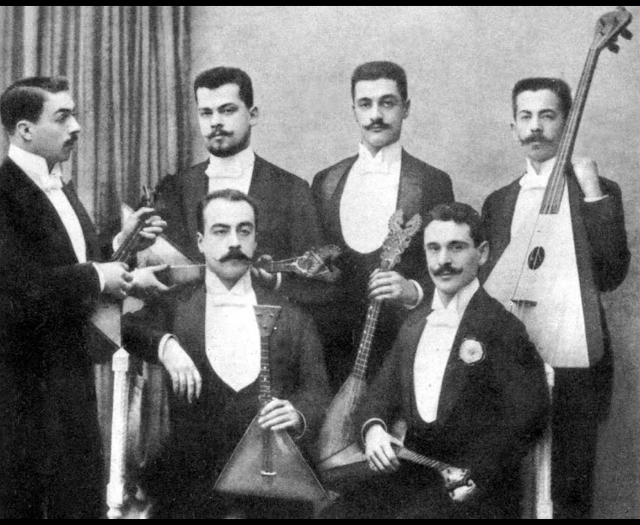

Slide 4
Первое публичное выступление ансамбля балалаек Андреева состоялось 20 марта 1888 года, и эту дату принято считать днем рождения оркестра русских народных инструментов.
Оркестр русских народных инструментов — это коллектив исполнителей, играющих на музыкальных инструментах, которые на протяжении столетий создавал и совершенствовал народ России. Эти этнические инструменты подразделяются на четыре группы: струнные, духовые, ударные и гармоники.

Slide 5
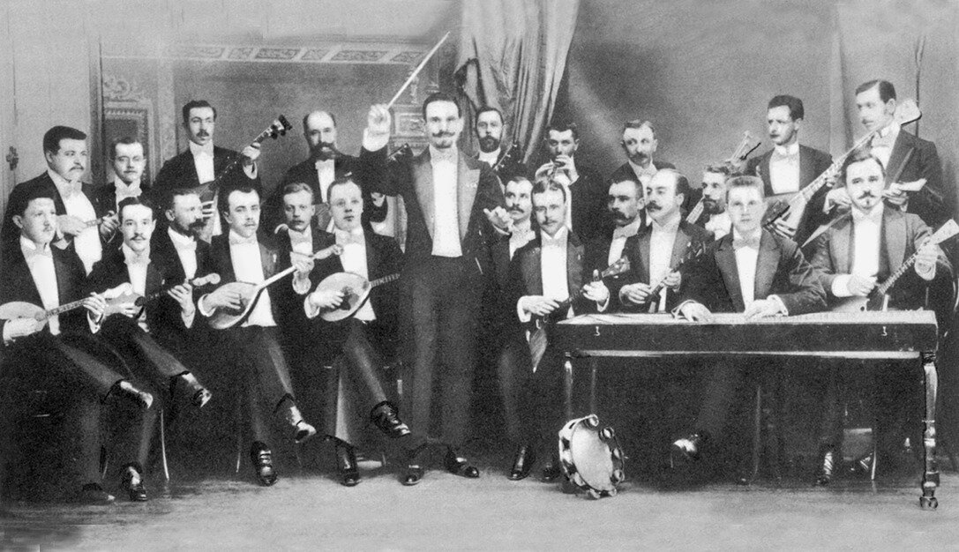

Slide 6
Двадцать лет прошло со дня первого публичного выступления ансамбля балалаек Андреева до той поры, когда он превратился в самобытный русский народный оркестр. Многие музыканты, критики обращали внимание только на внешнюю сторону этого процесса: просто, мол, в коллективе постепенно прибавлялись инструменты, он разрастался количественно — и всё. На самом деле процесс становления оркестра был гораздо сложнее, серьезнее, противоречивее. Появление каждого нового инструмента вызывалось необходимостью, которую подсказывала исполнительская практика, и являлось результатом длительных поисков. Так же постепенно был создан единый строй инструментов, единая партитура.

Slide 7
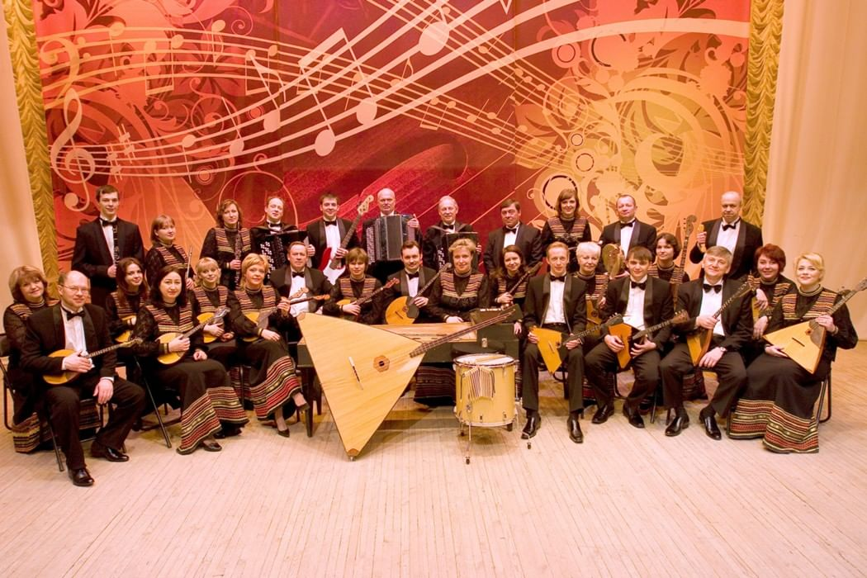

Slide 8
Деятельность Андреева вызывала подражание во многих городах нашей страны: по образцу его коллектива стали создаваться кружки, ансамбли, оркестры. Большое влияние оказали выступления андреевского оркестра и на музыкальную жизнь за рубежом—там тоже начали возникать оркестры русских народных инструментов, которые пользовались неизменным успехом.

Slide 9
Спасибо за внимание!

